Slide 1

HEALTH DATA HUB
Données de santé, open source et science ouverte
Meetup #6 du Health Data Hub
26.11.2020

Slide 2












Le Système national de données de santé (SNDS)
But
Créé par la loi de modernisation du système de santé de 2016, le Système National des Données de Santé (SNDS) collecte et met à disposition, à des fins définies, des données de santé individuelles pseudonymisées provenant des principales sources médico-administratives.
Périmètre élargi
Jusqu'en 2019, le SNDS historique était limité aux données des demandes de remboursement de l'assurance maladie, aux données des sorties d'hôpital et aux causes de décès (DCIR, PMSI et CépiDC)
Depuis 2019, par le biais de l'article 41 de la loi sur l'organisation et la transformation du système de santé, le champ d'application a été élargi
Le SNDS historique
Données de l’assurance maladie
Données des hôpitaux
Causes des décès
PMSI
CépiDC
Chiffres
Une des plus grandes base de données médico-administratives au monde
Données sur les remboursements de 65 millions de personnes
1,2 milliard de feuilles de soins par an
11 millions de séjours hospitaliers par an
Alimentation du SNDS historique
SNDS
historique

Slide 3
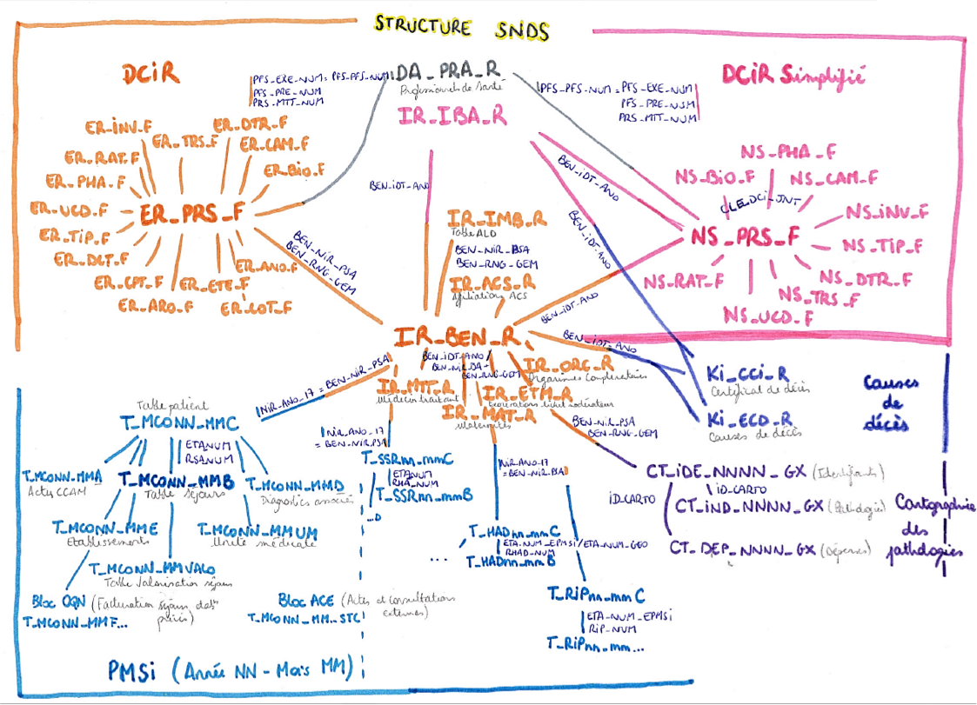
Le Système national de données de santé historique (SNDS historique)
+180 tables
+4500 variables
Nombreuses règles métiers
Évolution temporelle
=> L’accès aux données ne suffit pas pour les utiliser.
CL Dubost, DREES

Slide 4


Nécessité d’ouverture de la connaissance et des ressources
Verrou
Solutions proposées
Accès aux Données
Accès aux Données
Complexité réglementaire
Document pédagogique facilitant la constitution des dossiers de demandes d’autorisation CNIL
Utilisation des données
Utilisation des données
Complexité du schéma des données du SNDS historique
Complexité dans la manipulation des données, biais
Complexité dans l’interprétation des données
Dictionnaire des tables et variables et de leurs relations
Documentation collaborative ouverte
Données synthétiques pour visualiser les données et arbitrer la pertinence d’une demande d’accès
Forum d’entraide pour échanger avec des experts

Slide 5






L’open source et science ouverte au sein de l’écosystème de la donnée de santé
Le Health Data Hub a pour mission de favoriser le partage, sous licence ouverte, des connaissances et ressources sur le SNDS historique et autres bases de données. Différents contributeurs et utilisateurs sont à l’origine de ce partage et participent à la dynamique.
WP 4: Standardisation
WP 1: Gouvernance et partenariat
Feuille de route :
4 Work packages
WP 3: Animation, formation, support
WP 2: Outillage et maintenance

Slide 6



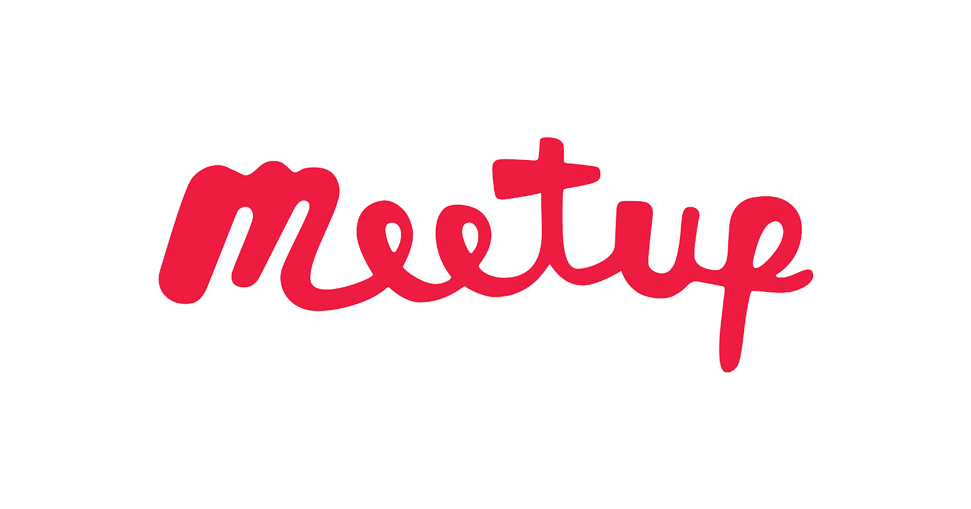






Les outils ouverts mis en place
Documentation collaborative
Meetup
https://documentation-snds.health-data-hub.fr/
https://www.meetup.com/fr-FR/Health-Data-Hub/
Programmes Open Source
Forum entraide
Projet de documentation collaborative
https://gitlab.com/healthdatahub/programmes-sdns
https://entraide.health-data-hub.fr/
Dictionnaire interactif
https://health-data-hub.shinyapps.io/dico-snds/

Slide 7


Vision du Health Data Hub à propos de l’open source
Quelques chiffres (Septembre 2020)
Objectifs dans 1 an
1033 membres dans la communauté Meetup
22 évènements organisés pour la communauté sur Meetup depuis mars 2019
4 ressources de connaissances (documentation collaborative, dictionnaire interactif, librairie de programmes et jeux de données de synthèse)
3 notebooks (en R et python) pour se former au SNDS historique (sur deux jeux de données de synthèse différents)
2 outils pour collaborer (Gitlab, Forum Discourse)
1500+ membres qui suivent l’actualité du Health Data Hub sur Meetup
Une série d’évènements en visioconférence sur une thématique choisie organisés sur Meetup
Un toolkit de ressources pour une prise en main facilitée du SNDS historique
Une librairie de programmes sur les concepts de base sur le SNDS historique
Déclinaison des ressources de connaissance aux premières bases disponibles via le catalogue du HDH

Slide 8









Zoom sur la documentation collaborative
Contributeurs
Projet de documentation collaborative
https://documentation-snds.health-data-hub.fr/

Slide 9
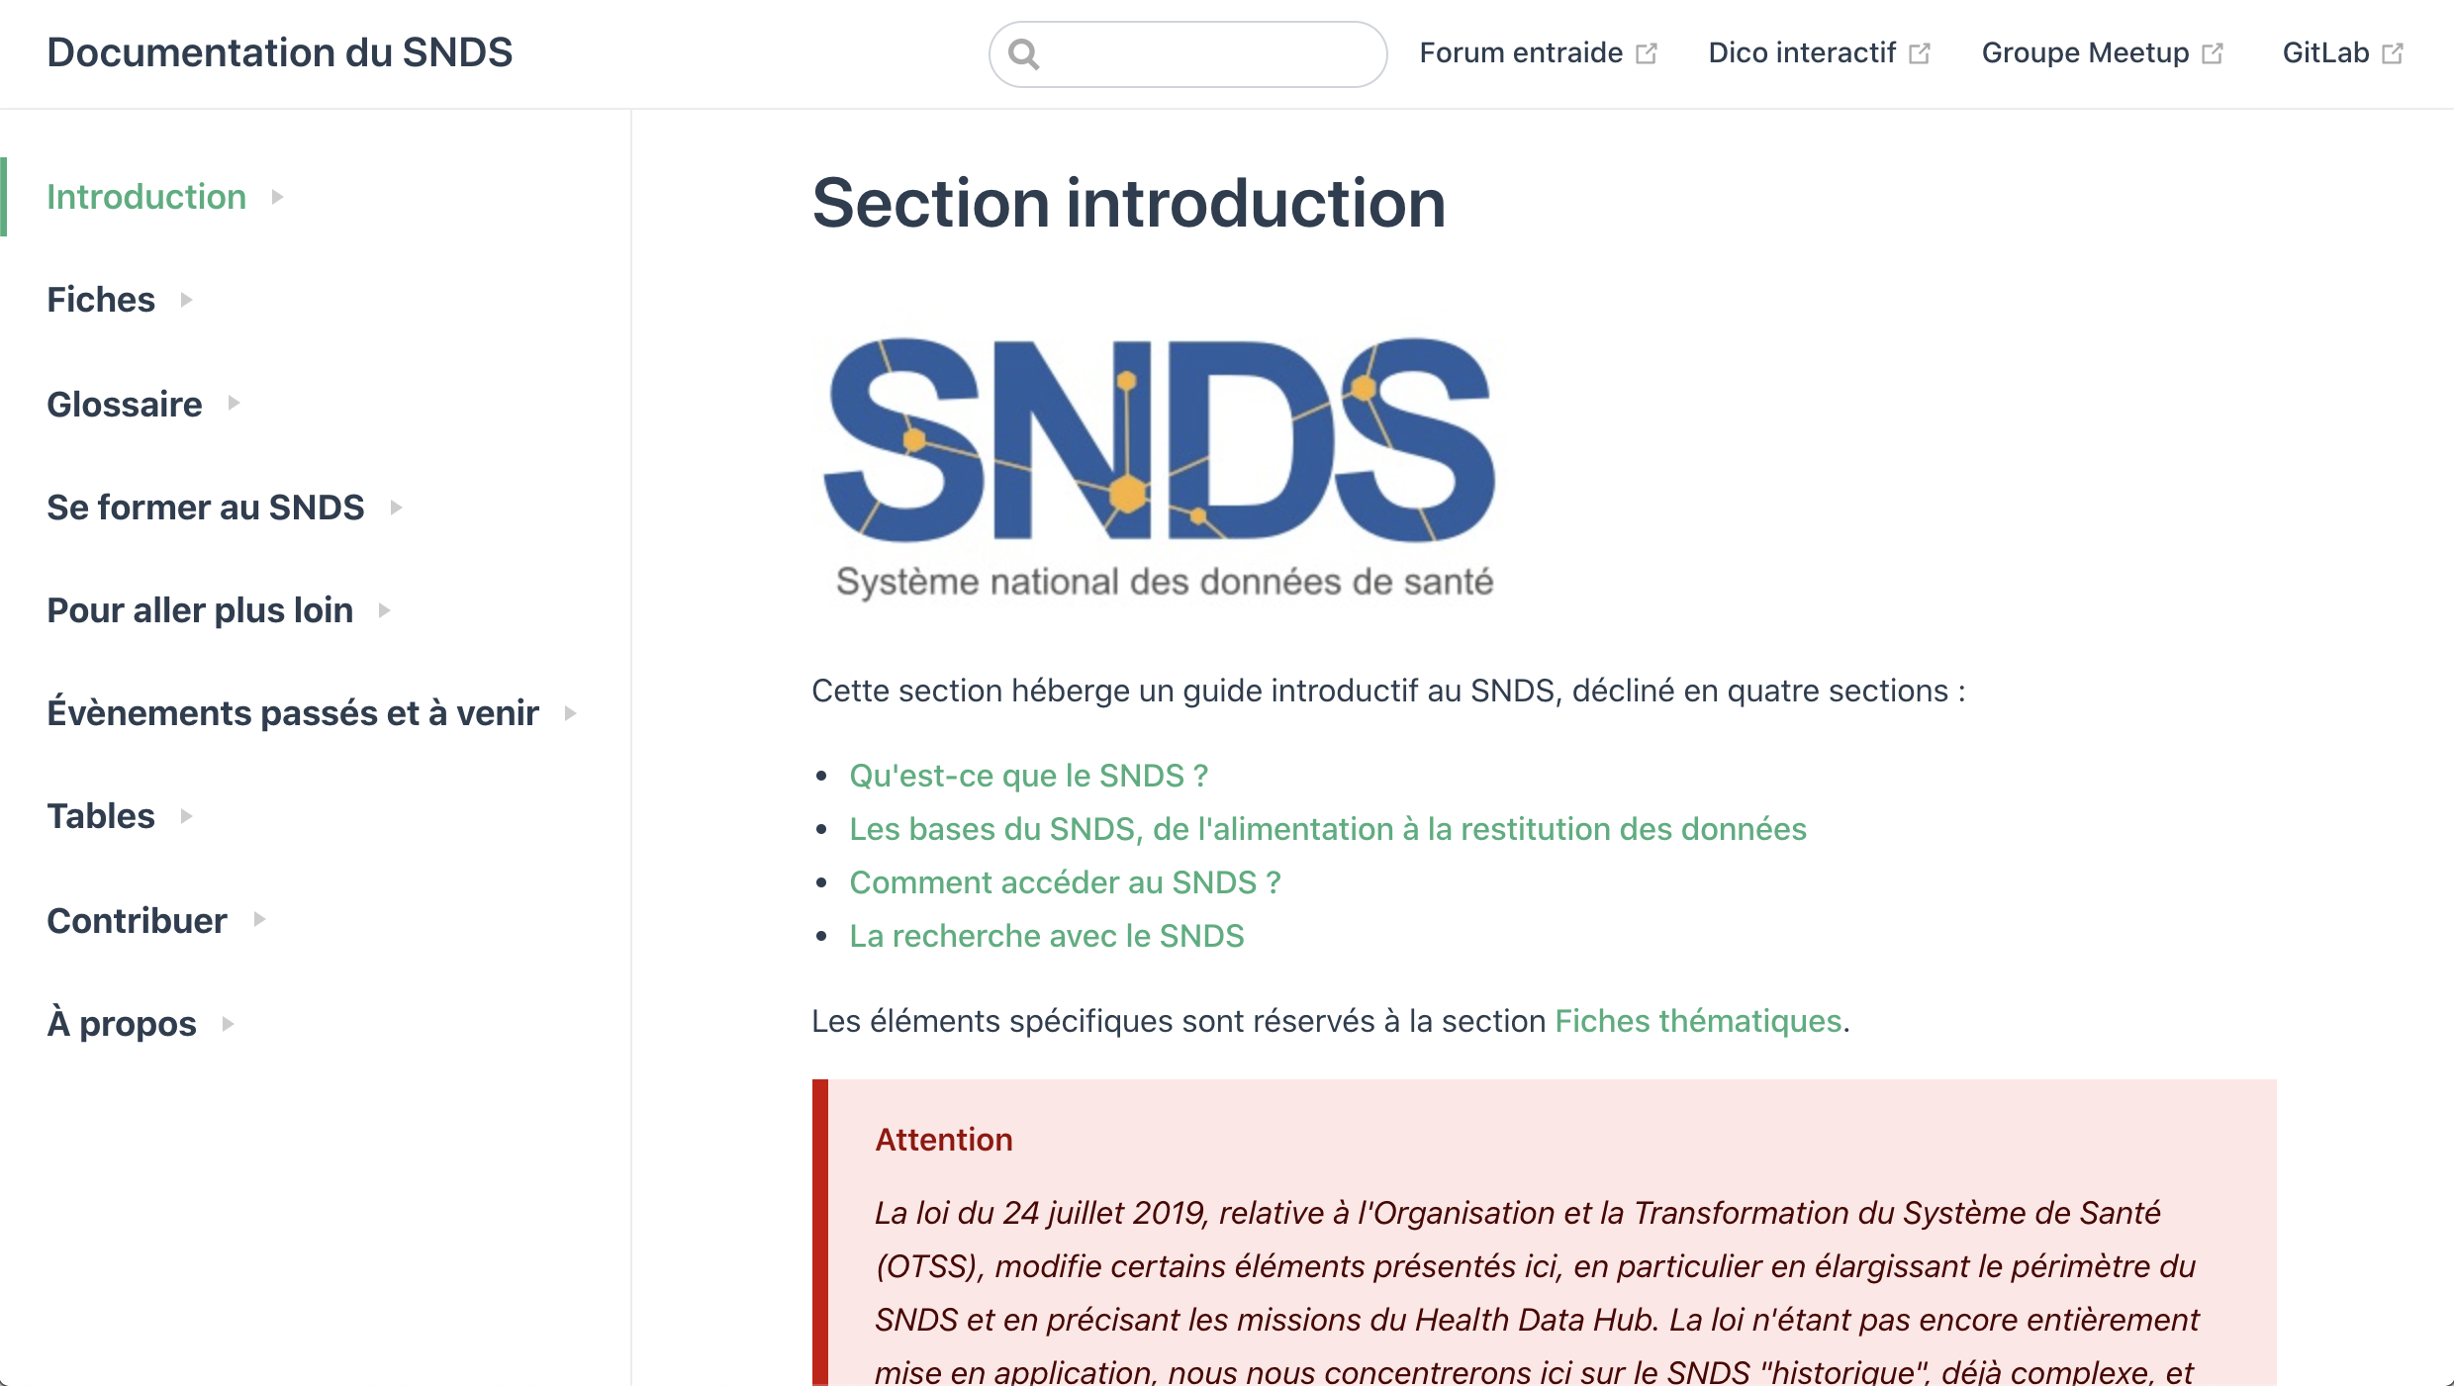
Zoom sur la documentation collaborative
Se former au SNDS
Kit de démarrage avec les données de santé
Guides et formations de la CNAM
“SNDS, ce qu’il faut savoir” de Santé publique France
Données de synthèse
3 notebooks (en R et python) pour se former au SNDS historique
Une dizaine de programmes

Slide 10

opensource@health-data-hub.fr

Slide 11
HEALTH DATA HUB
Notebooks - Prise en main du SNDS à partir d’exercices simples et guidés sur les données synthétiques
Meetup #6 du Health Data Hub
26.11.2020

Slide 12





Les Notebooks mis à disposition par le Health Data Hub
Qu’est-ce qu’un Notebook ?
Un notebook est un cahier électronique qui, dans un même document, peut rassembler du texte et du code informatique exécutable. Les notebooks développés par le HDH vous accompagnent dans la découverte de quelques tables majeures du SNDS historique à partir d’exercices simples et guidés. Ils sont consultables/téléchargeables sur le Gitlab du HDH.
Public concerné
Les notebooks se destinent aux primo-utilisateurs du SNDS historiques. Ils permettent de gagner une première sensation des données disponibles dans le SNDS historique et de leur structure (en attendant d'avoir accès aux données réelles) grâce à la manipulation de données fictives.
Thématiques abordées
Actuellement, trois notebooks sont disponibles :
- cohort : constitution d’une cohorte à partir de critères particuliers, consommation de soins de ville, hospitalisations
- pmsi : indicateurs hospitaliers dans le PMSI MCO
- diagnostics : diagnostics hospitaliers dans le PMSI MCO
Données utilisées
Les notebooks reposent sur les données de synthèse du SNDS historique. Chaque notebook est disponible en 2 versions : celui pour les données du Lab Santé de la DREES (disponible en open data) et celui pour les données de REPERES (accès via plateforme dédiée). Pour plus d’informations sur les données de synthèse, cf. la documentation en ligne.
Langages informatiques
Chaque notebook est disponible en 2 langages : un en Python et un en R. Il s’agit de deux langages informatiques disponibles sur la plateforme technologique du HDH.

Slide 13





Points d’attention
Incomplets
Certains filtres de “nettoyage” pouvant être réalisés sur le SNDS historiques sont volontairement manquants pour rendre la prise en main plus aisée.
Simplifiés
Les approches mises en oeuvre dans les notebooks sont simplifiées par rapport à la réalité afin d’aller à l'essentiel. Il s’agit d’outils pédagogiques et en aucun cas de guides méthodologiques pour des études sur le SNDS historique.
Adaptés
Le code a été adapté à la structure des données fictives qui présente des limites et ne reflète pas nécessairement celle du vrai SNDS historique (format des variables, temporalité des données, liens relationnels, etc.).
Non optimisés
Le code n’a pas été optimisé pour gagner en temps de requête ; cela peut s’avérer nécessaire lorsqu’on travaille sur le SNDS historique dont la volumétrie est beaucoup plus importante que les données de synthèse.
Le code des exercices ne peut être utilisé tel quel et nécessitera d’être retravaillé pour répondre à la réalité du SNDS historique
Les données fictives utilisées ne sont pas nécessairement plausibles et ne recouvrent pas une réalité médicale

Slide 14


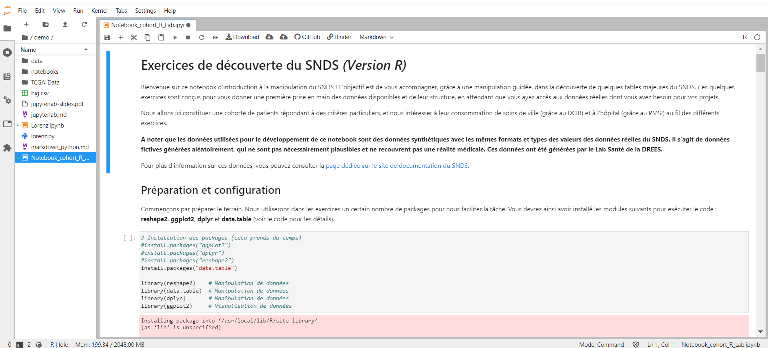
Démonstration - Notebooks Lab Santé
1. Télécharger les notebooks (fichiers au format .ipynb) sur le Gitlab du HDH
Vous rendre ici : https://gitlab.com/healthdatahub/formation/exercices-snds/-/tree/master/notebooks
Consulter/Télécharger le notebook souhaité : Notebook_thématique_langage_Lab
2. Ouvrir le fichier téléchargé dans un environnement dédié
Sur internet : Google colaboratory, JupyterLab en ligne, etc.
Sur votre poste : Anaconda (gratuit), etc.
3. Exercez-vous sur le notebook
Pour information :
Les bases de données du Lab Santé utilisées sont disponibles sous .csv ici
Une fiche “Notebooks” est disponible sur la documentation SNDS collaborative

Slide 15


Remerciements
Pour leur relecture et idées d'amélioration des notebooks :
Céline Leroy (ARS Normandie)
Jérôme Brocca (ARS Centre-Val de Loire)
Philéas Condemine (Drees)
Laure Fernandez de Martini (CNAM)
Julien Brand (CNAM)

Slide 16

Health Data Hub
FAQ SNDS : https://entraide.health-data-hub.fr/

